Slide 1



Slide 2
Menu du jour
01
Design Thinking
02
Expérience Utilisateur
03
Le Persona
04
Parcours utilisateurs

Slide 3
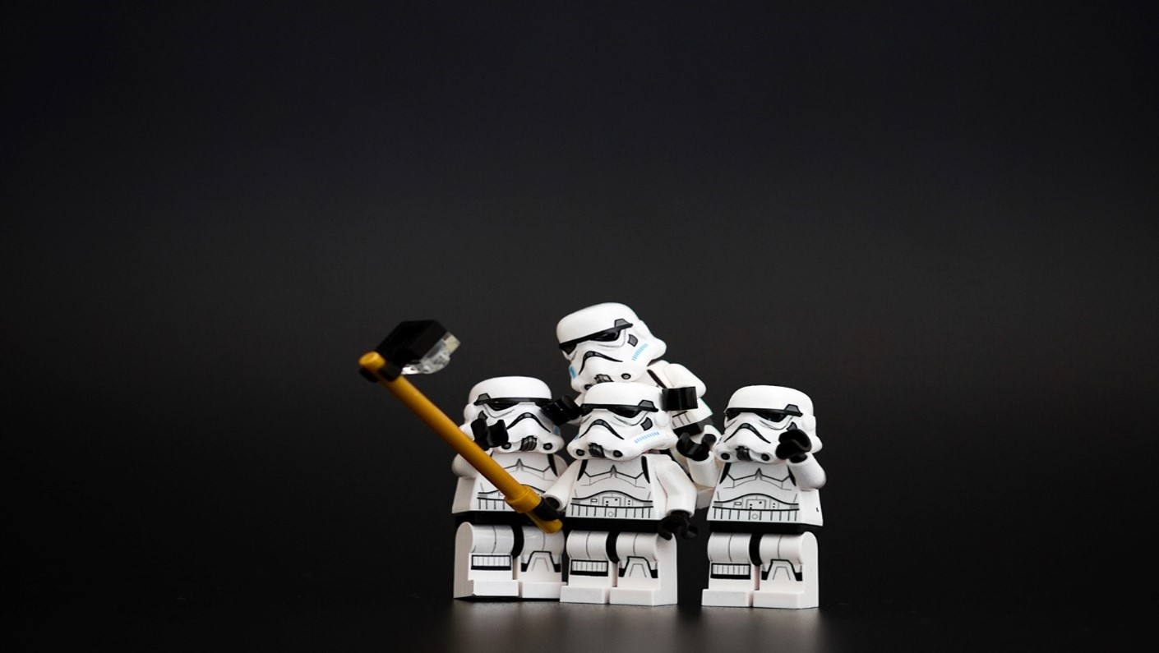
QUEST-CE QUE LE DESIGN THINKING?

Slide 4
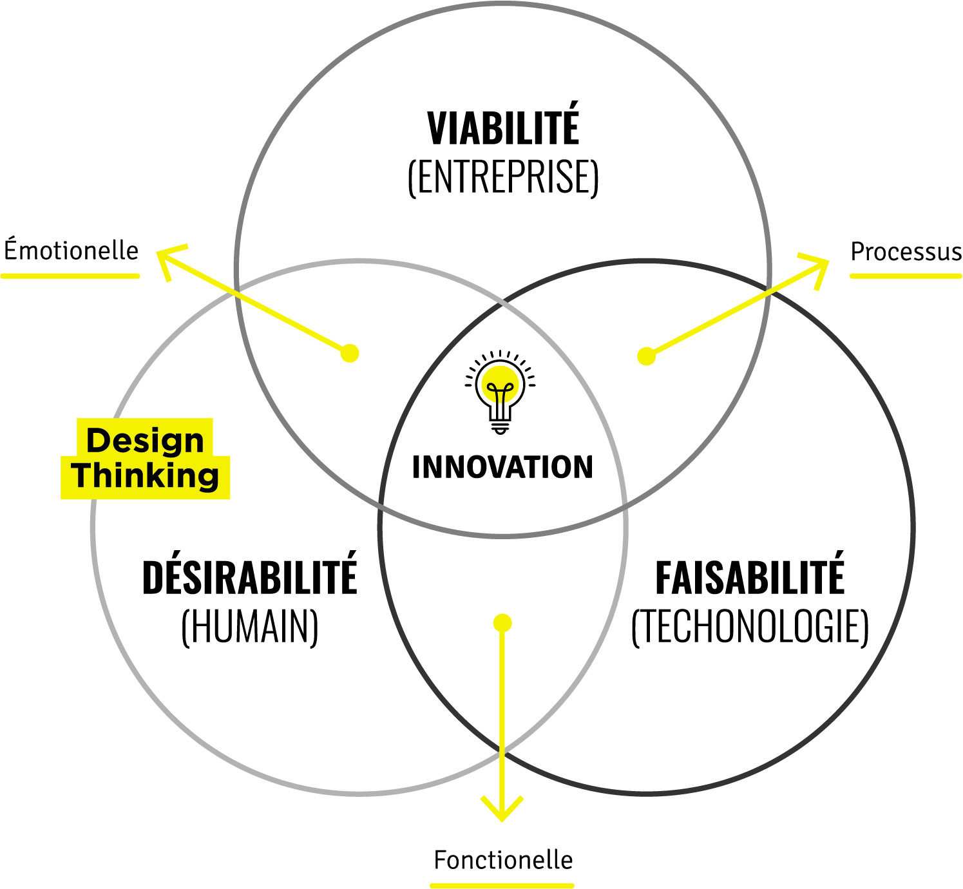
QUEST-CE QUE LE DESIGN THINKING?

Slide 5
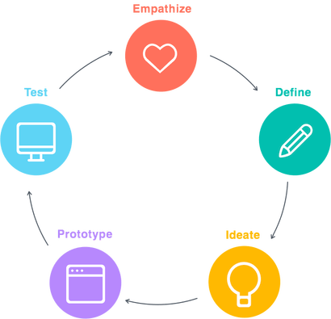


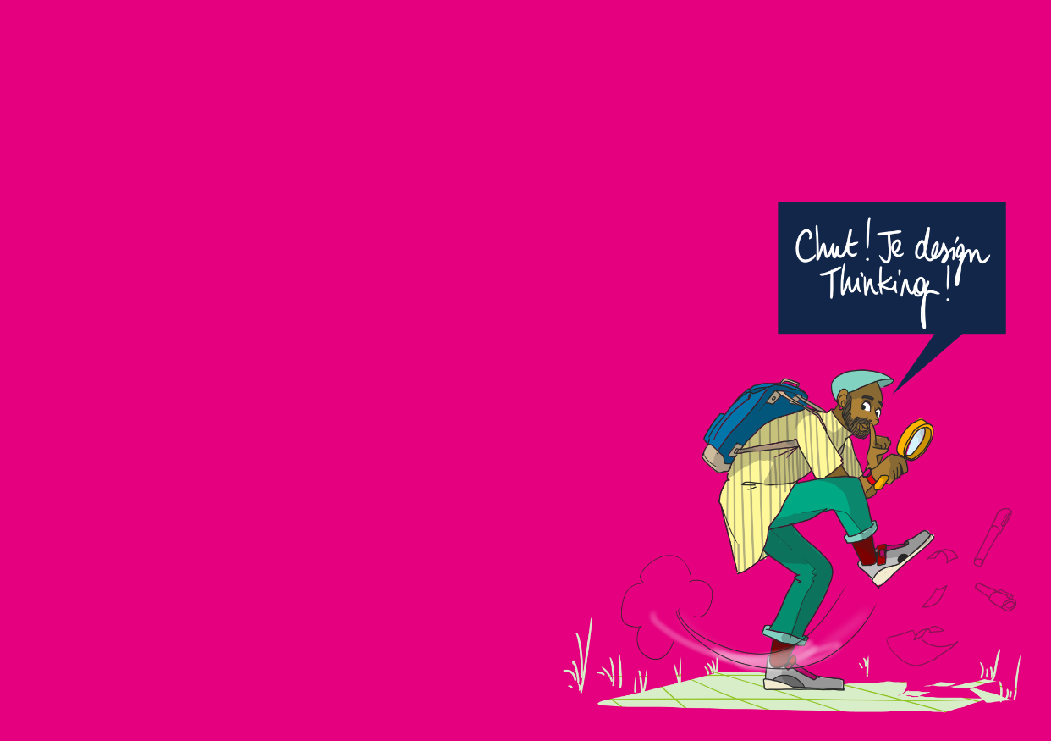



COMPATIR
TESTER
DÉFINIR
UTILISATEUR
PROTOTYPER
IMAGINER

Slide 6
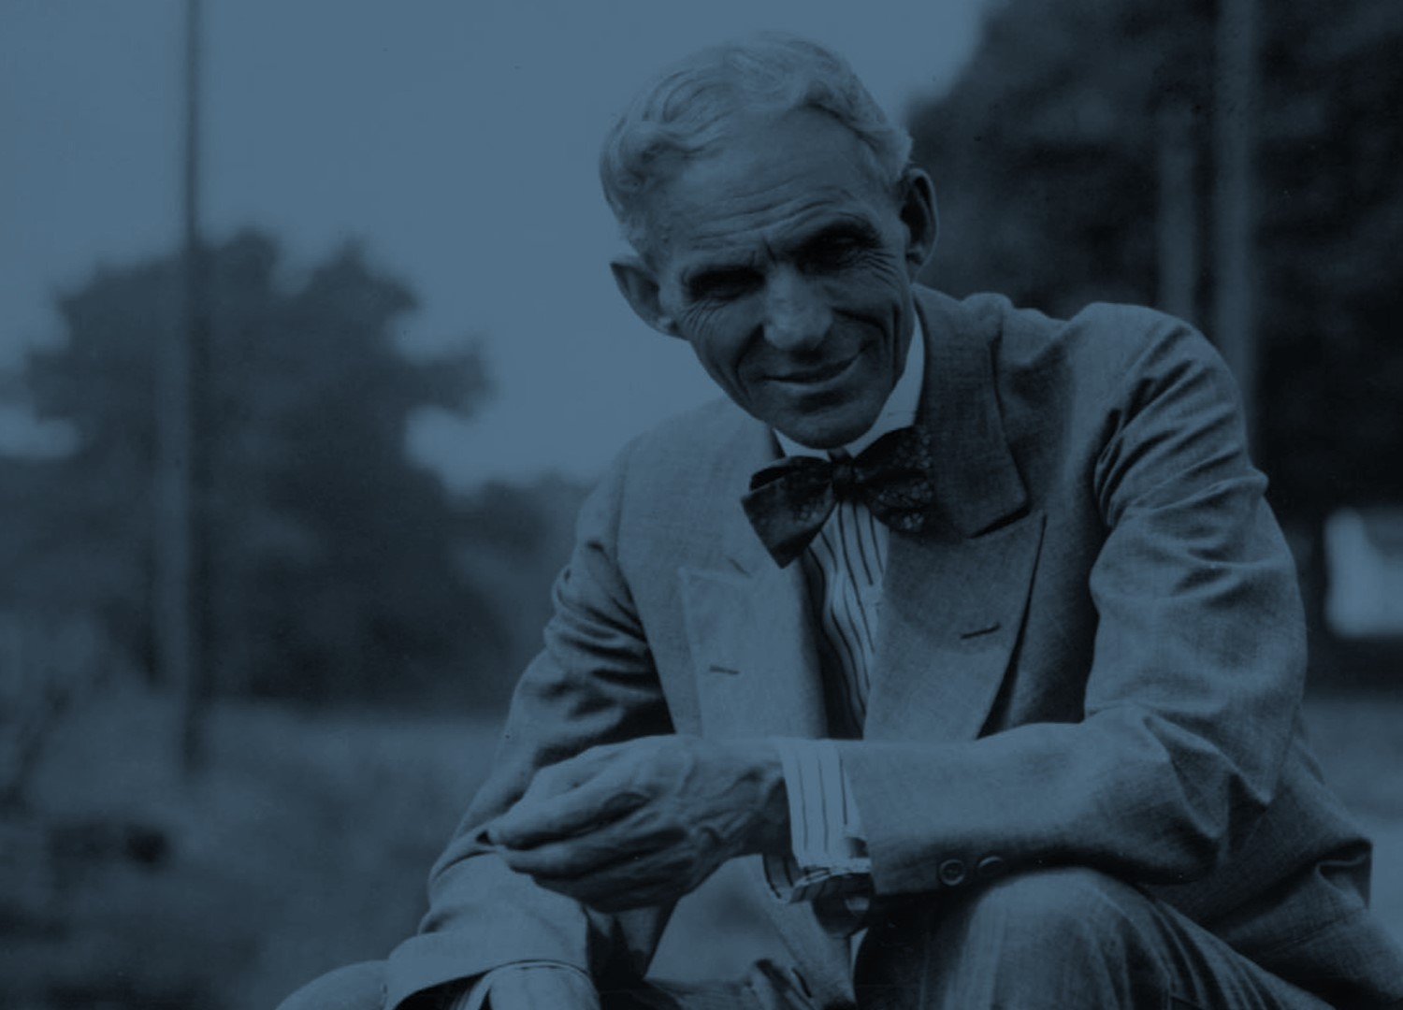
« Si je n’avais écouté que mes clients, j’aurais inventé un cheval plus rapide. »
-
Henry FORD

Slide 7

QUEST-CE QUE L’EXPÉRIENCE UTILISATEUR?
-
UX DESIGN

Slide 8
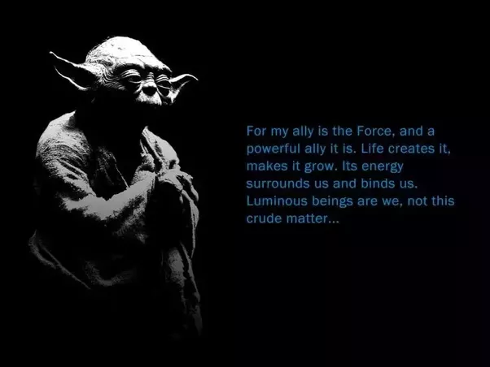
TOUT COMME LA FORCE L’UX EST PARTOUT

Slide 9
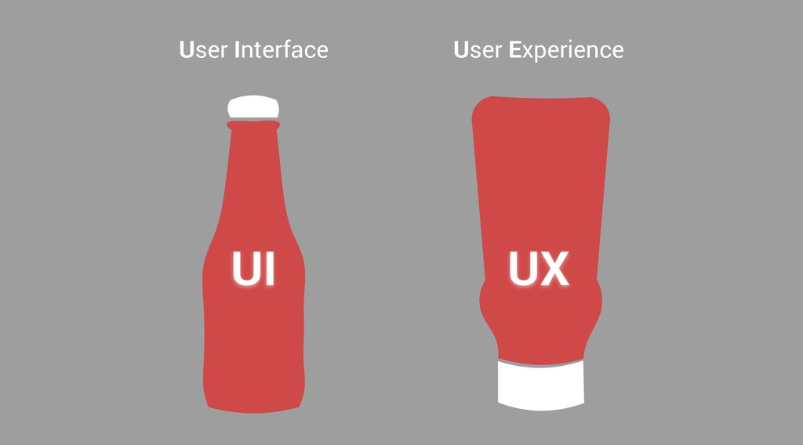

Slide 10
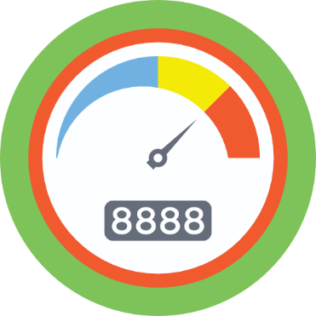


APPRENDRE
CONSTRUIRE
MESURER

Slide 11
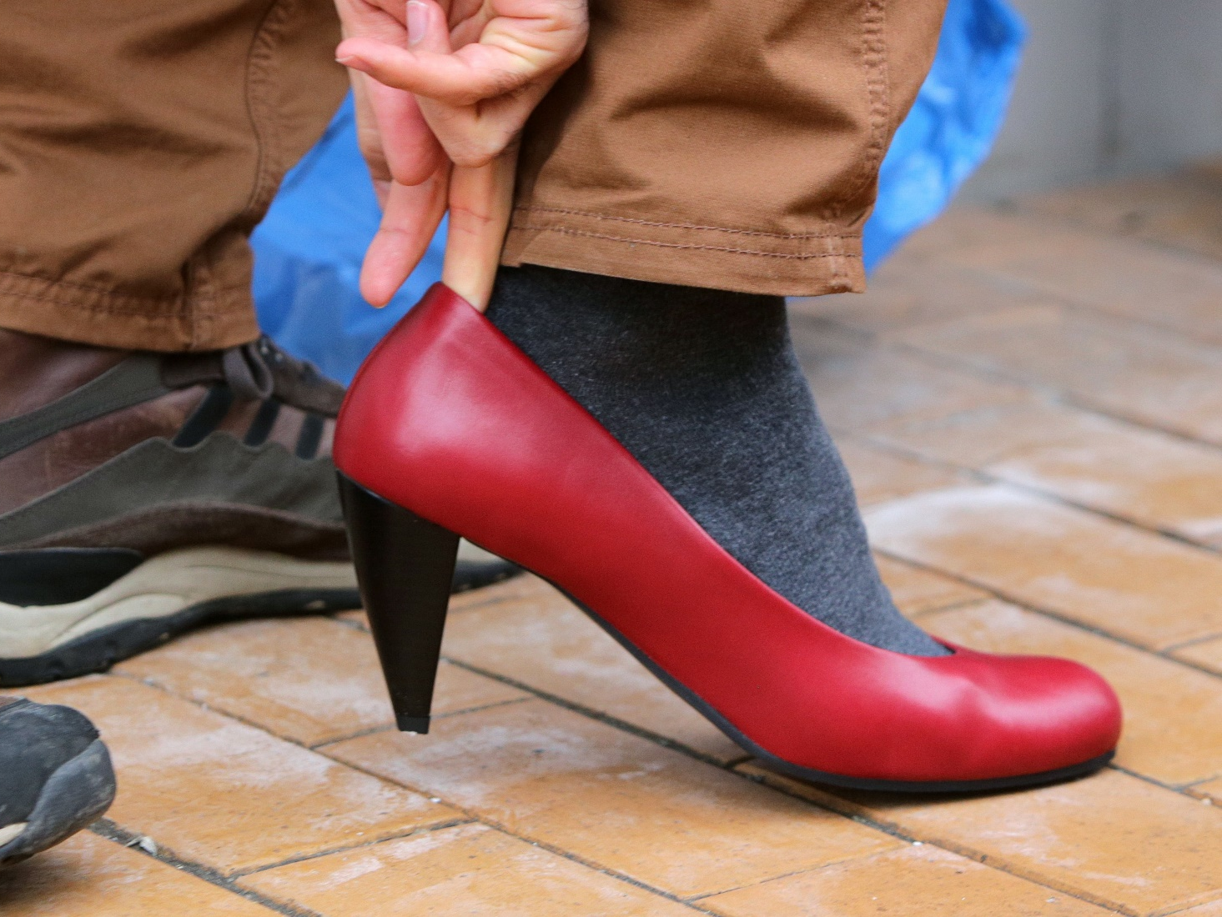
EMPATHIE

Slide 12
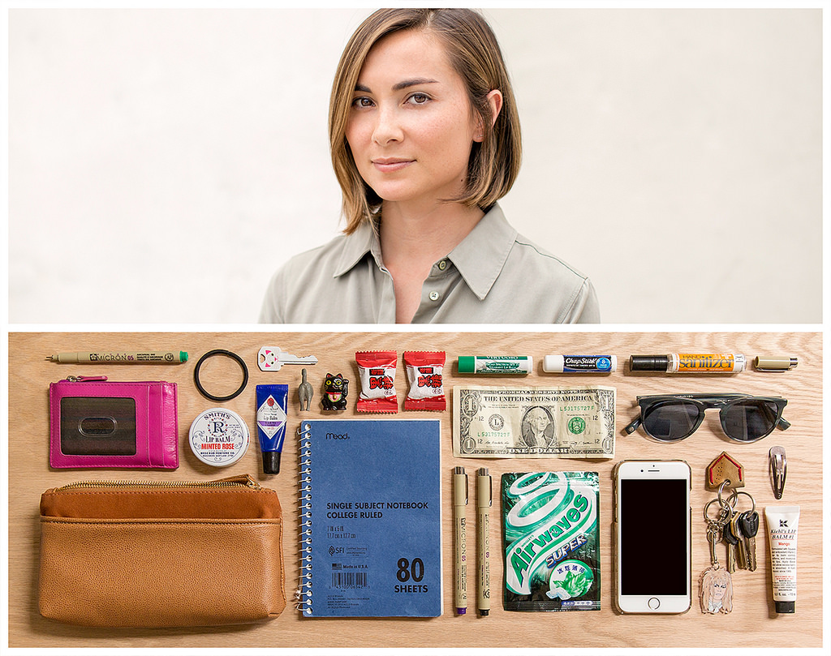
LE PERSONA

Slide 13

LE PARCOURS UTILISATEUR

Slide 14
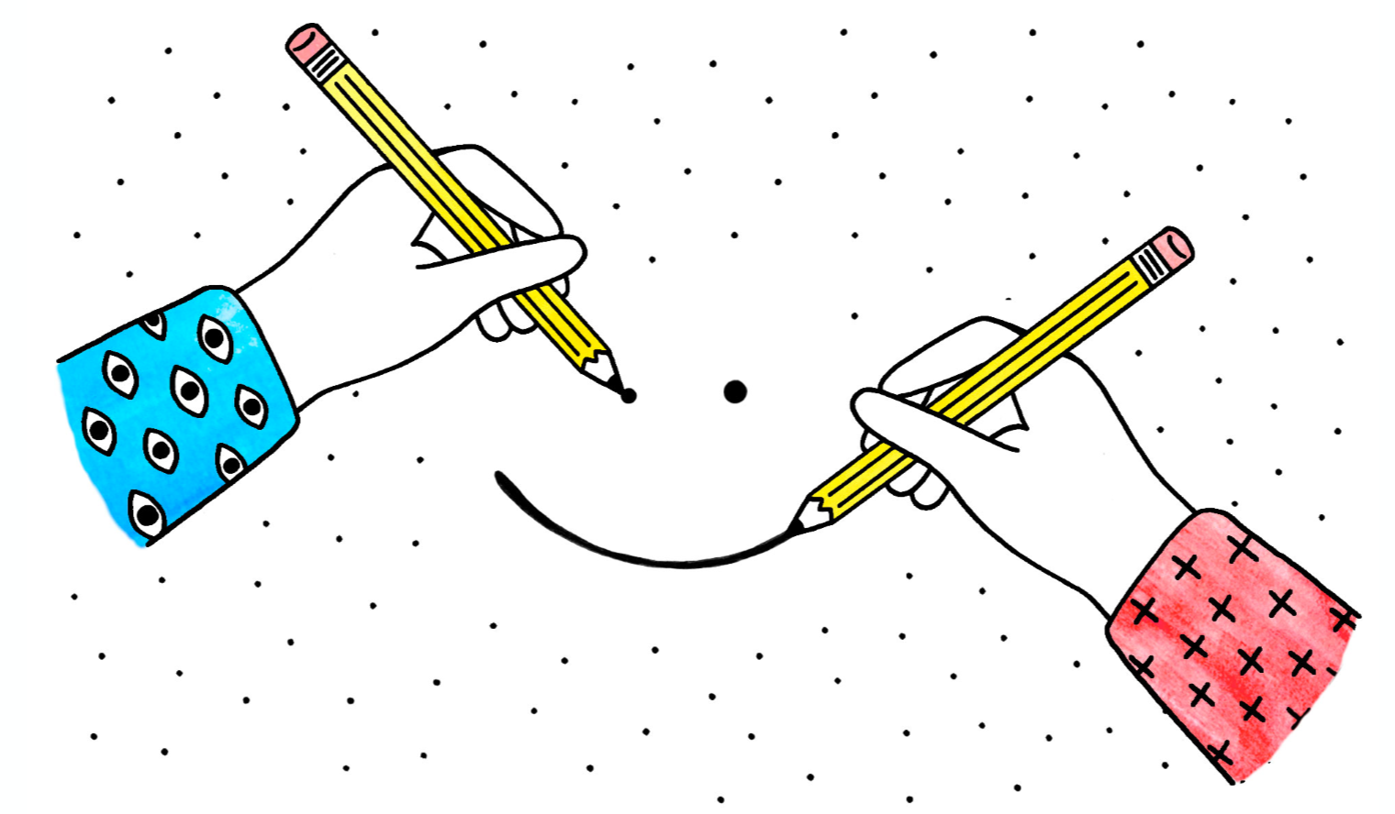
TIME TO PLAY

